Slide 1
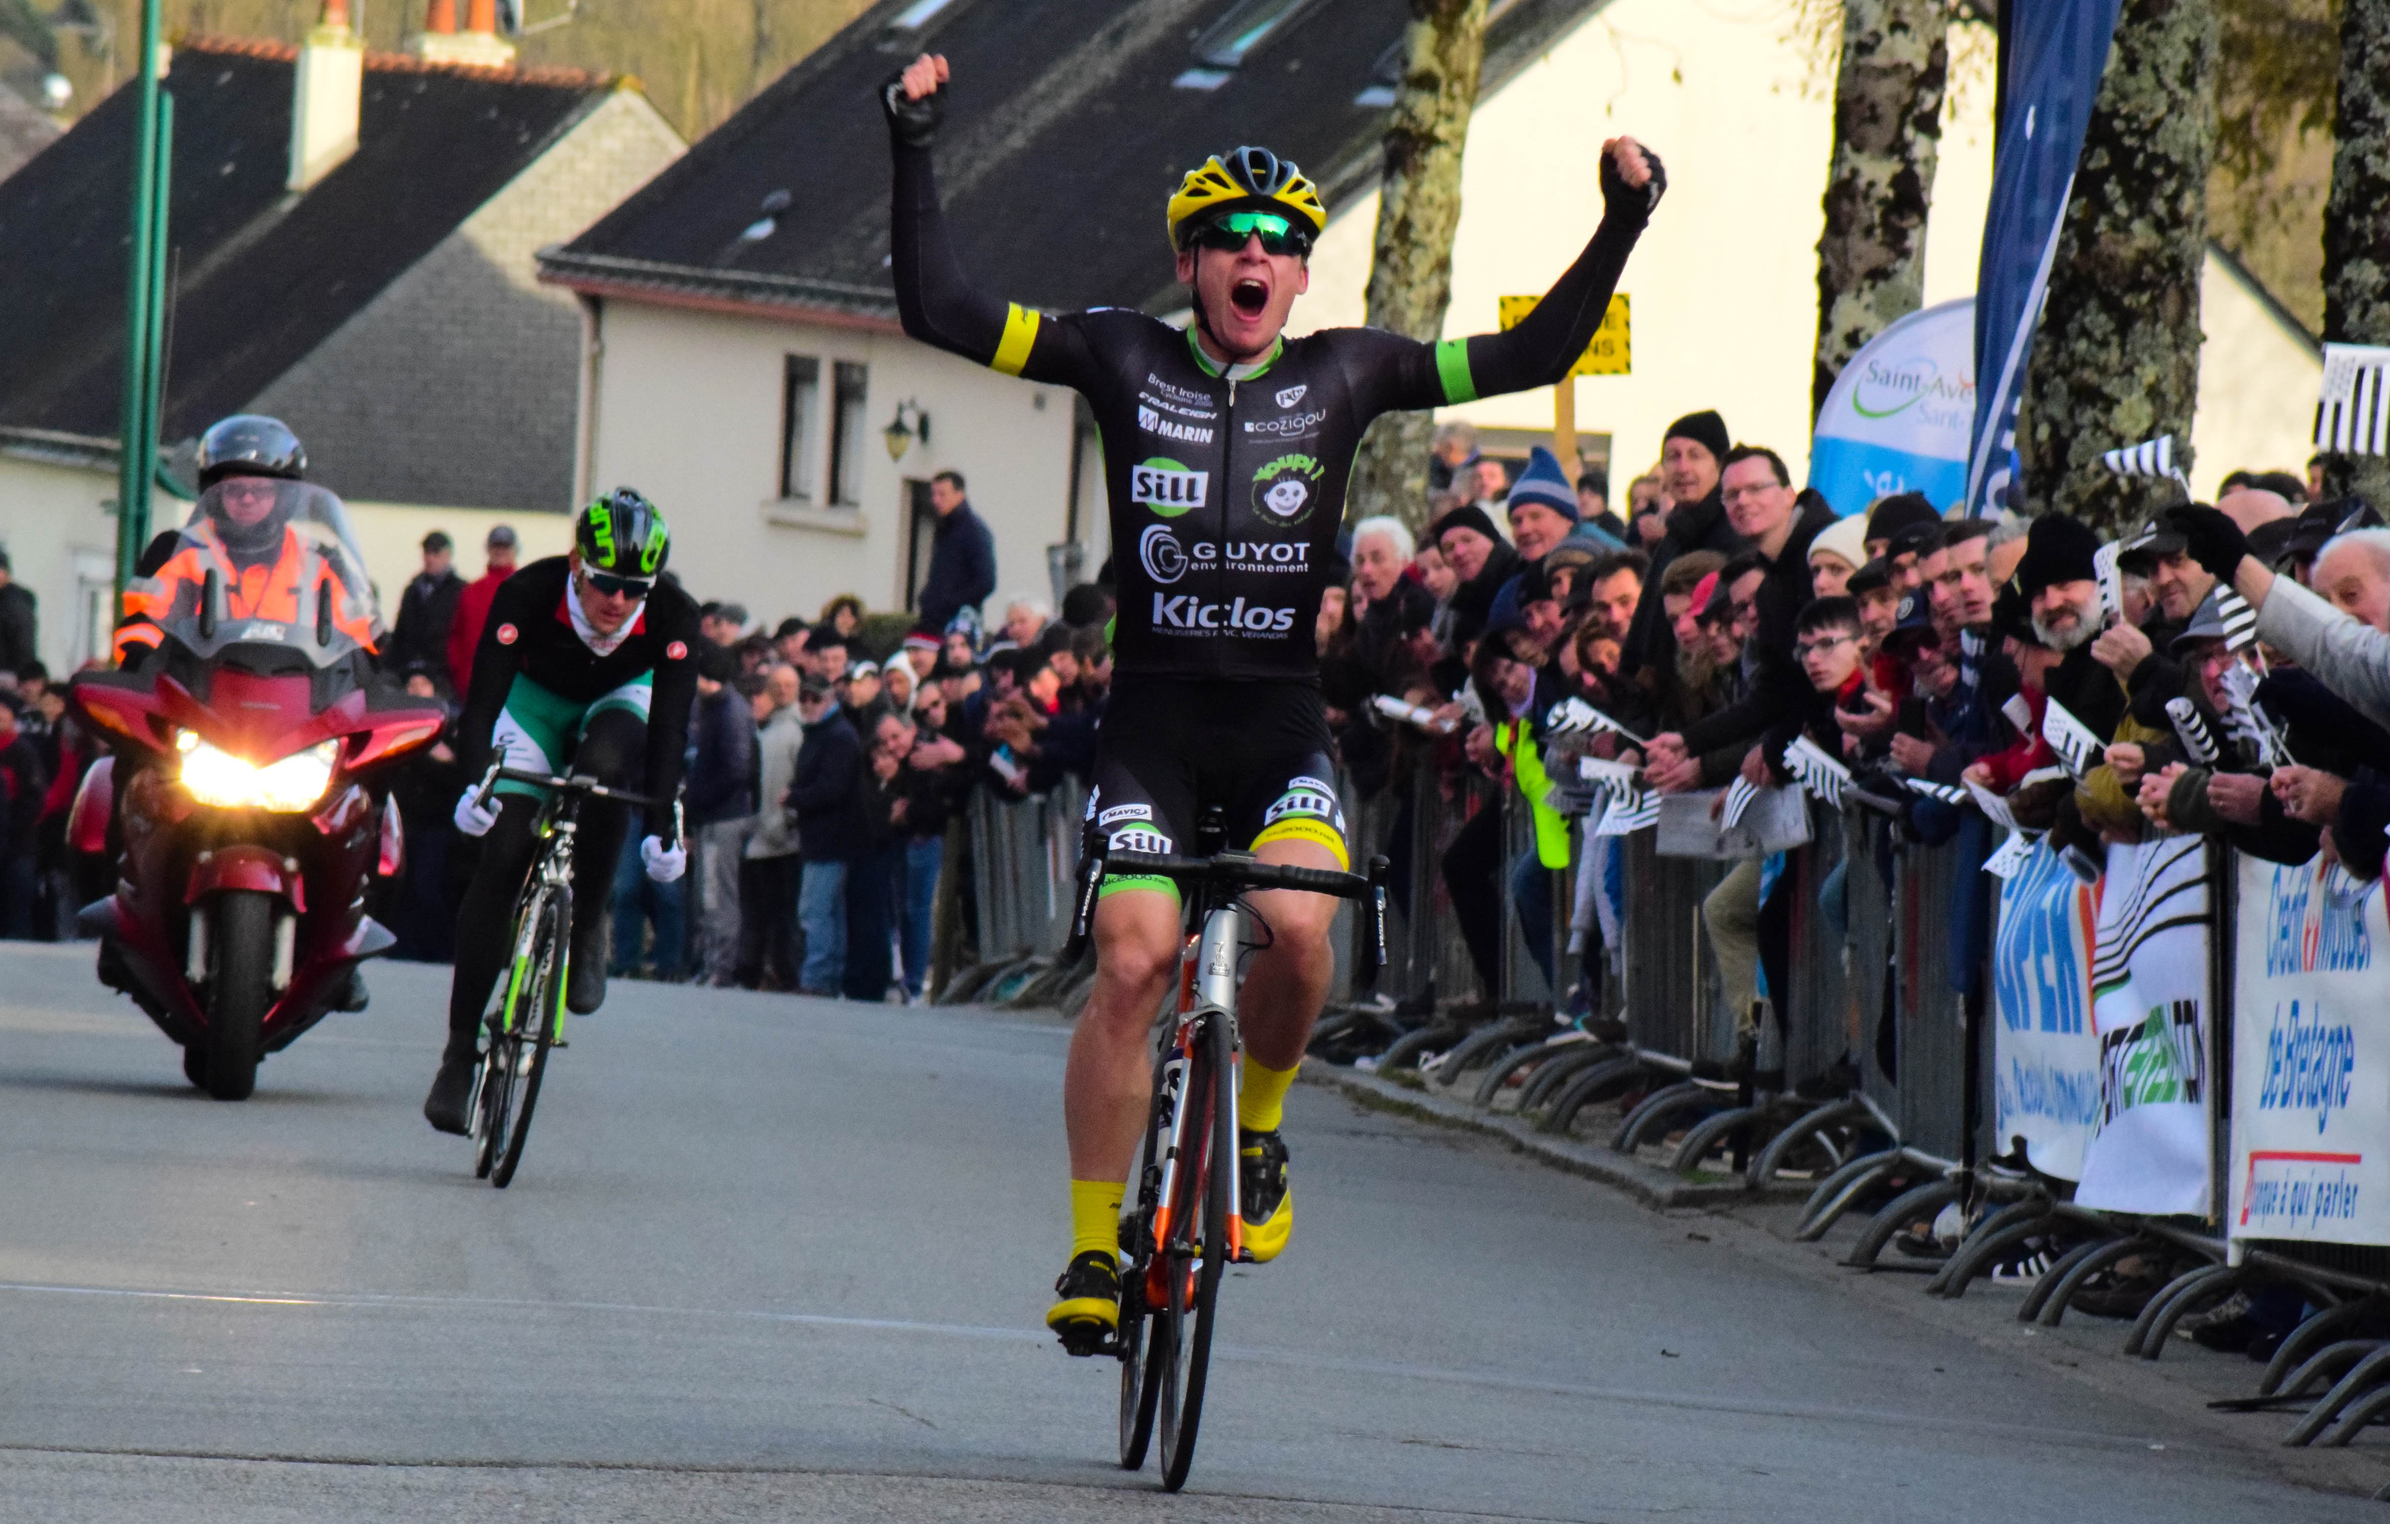







Dimanche 26 février 2017
37ème Route BRETONNE
« Souvenir Loïc Le FLOHIC »
Une Organisation
Épreuve Élite Nationale
La Gacilly / Saint-Avé
148 kms
Photo © Alexia Tintinger
Avec la collaboration

Slide 2
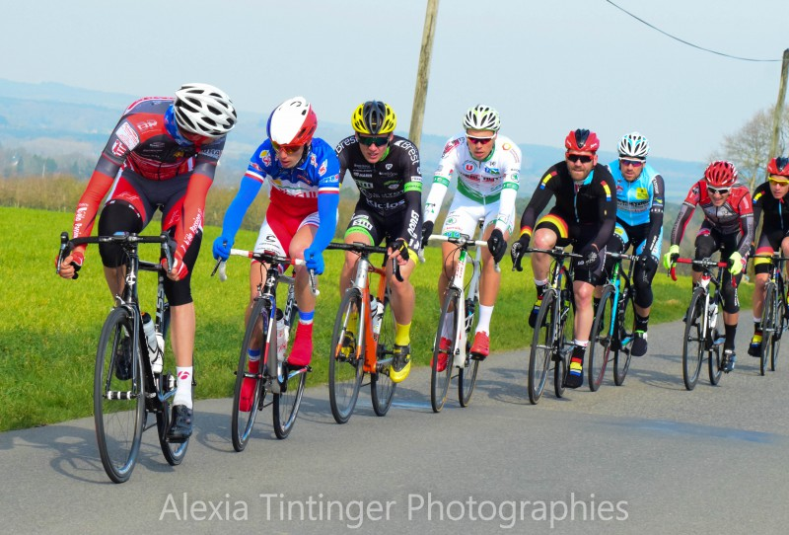

ORGANISATION
DIRECTION
Organisation VELOCE VANNETAIS CYCLISME
Avec la collaboration du CLUB CYCLO SAINT AVE et U.S.LA GACILLY
Président Comité Organisation : Vincent LE GALUDEC
Président du Véloce Vannetais Cyclisme : Yannick GUEGUEN
Secrétaire : Patrick NEDELEC
Trésorière : Micheline LE MOIGNE
Président des cyclos de St Avé : Eric LE GAC
Responsable Commission Rte Bretonne :Jean François MORIO
Invité d'honneur : Pascal Lino
COURSE
Président du Jury et Directeur de Course :
Arbitre 1 :
Arbitre 2 :
Arbitre Moto 1 :
Arbitre Moto 2 :
Juge à l'arrivée :
Médecin : Dr PHILIPPON
Ambulance : Ambulance PROVOST
Encadrement – Sécurité (motards) : A.B.E.C.
Radio - Téléphone : Hermine Service Course
Animateurs : Damien MARTIN & JY LE PORHO
Caméra finish : Reynald BLAIS
Informatique : Anne Catherine TINTINGER
    Secours : CHBA VANNES 02.97.01.41.41
    : HOPITAL DE REDON 02.99.71.71.71
    : CLINIQUE OCEANE 0826.39.99.26

Slide 3
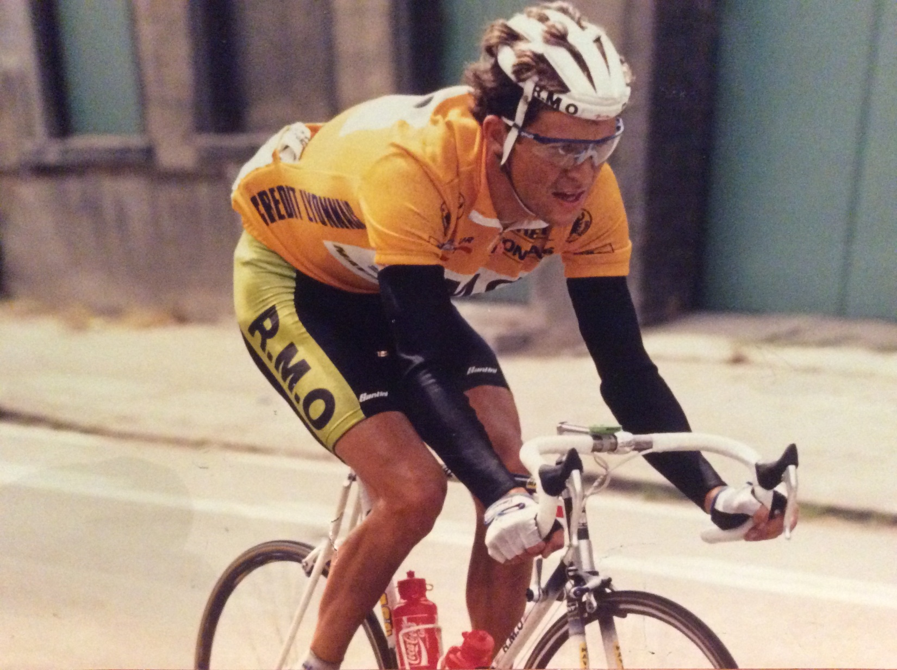
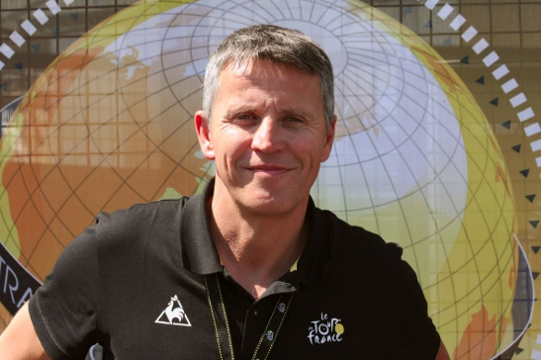
L’INVITE d’HONNEUR 2017 :
Pascal LINO
Palmarès Route
5e du tour de France 1992 (11 jours Maillot Jaune)
Etape du tour de France 1993 (Montpellier)
Tour de la communauté Européenne 1989
Coupe de France 1998
Paris Camembert 1998
2e du Critérium international 1989, 3e en 1997
6e de la flèche Wallonne 1997
Palmarès Piste
Médaillé de bronze de la course aux points amateurs aux Championnats du monde amateurs sur piste (Vienne 1987)
Champion de France de poursuite amateurs (1987)
4ème de la Poursuite aux Jeux Olympiques (Séoul 1988)

Slide 4
EPREUVE OUVERTE AUX ELITES, CATEGORIES 1 ET 2
109 KMS 200 EN LIGNE + 7 TOURS DE 5 KM 500 soit 147 KM 700
EPREUVE : 37ème ROUTE BRETONNE CLASSE 12-1
LIEU DE RASSEMBLEMENT : DEPART > LA GACILLY
ARRIVEE > SAINT AVE
12h00 PERMANENCE DE DEPART ET DOSSARDS : SALLE DES FETES (Route de Carentoir)
12h15 REUNION DES DIRECTEURS SPORTIFS
13h00 APPEL DES COUREURS
13h15 DEPART EN GROUPE
13h25 DEPART LANCE
Pour les bénévoles et commissaires uniquement, un car est à leur disposition à 10h face à la Mairie de Saint AVE pour aller à LA GACILLY. Le repas du midi sera donné dans la Salle des Fêtes de LA GACILLY à 11H
CORRESPONDANT Patrick NEDELEC
Secrétaire du Véloce Vannetais Cyclisme
3 Rue Jean Laviquel
56890 ST AVE
06-78-33-89-58
patricknedelec@dbmail.com

Slide 5
VEHICULES sur la Course en ligne
A L’AVANT DE LA COURSE
1 Voiture ouvreuse Sarl Tintinger Pascal: : L. TINTINGER – J.GUILLO
2 Voiture Directeur Organisation 308 : V. LE GALUDEC
3 Voiture liaison radio + téléphone AUDI : Hermine Service Course
4 Voiture invités AUDI : P. LINO – M.LE PRIELLEC
5 Voiture invités VOLVO : C. LE NINAN – Famille LE FLOHIC
6 1e Voiture dépan. neutre 407 PEUGEOT : A.LE GALUDEC – Y. BOSCHER
7 2ème voiture dépan. neutre LAGUNA : US LA GACILLY
8 Voiture Juge à l’arrivée VOLVO : JC. RYO –
9 Voiture Arbitre1 VOLVO : M.LE BOT –
10 Moto Arbitre Moto de L’ABEC :
11 Moto Arbitre Moto de L’ABEC :
12 Moto Ardoisier Moto de L’ABEC : Anth. LE GALUDEC
13 Moto info : ABEC
Plus 8 motos de l’ABEC en sécurité
A L’ARRIERE DU PELOTON
14 Voiture Président du Jury VOLVO : F.JALLE
15 Voiture médecin VOLVO : P.NEDELEC – Dr PHILIPPON
16 Voiture Arbitre 2 VOLVO : V DANILO –
17 3ème voiture dépan. neutre NEVADA : J. OFFREDO – JJ DEMAY
18 Toutes les voitures dépannages Clubs
19 Ambulances : Ambulance PROVOST
20 Véhicule matériels (vélos)FOURGON : GARAGE RENAULT – E.NOGRETTE
21 Car abandons Coureurs CAR MORIO : H.JOSSO
(Fait office de véhicule balai)
CONTRÔLE ANTI DOPAGE : Salle du Kreiz Ker à SAINT AVE

Slide 6


Kms à faire | Kms parcourus | ITINERAIRE | 42 km/h | 40 Km/h
 |  | DEPART FICTIF : LA GACILLY (Salle des fêtes) | 13h15 | 13h15
147.7 | 0 | DEPART REEL : Sortie de LA GACILLY (2,5 kms) | 13H25 | 13H25
140.8 | 6.9 | CARREFOUR D8 D14 VERS ST MARTIN | 13H35 | 13H35
135.0 | 12.7 | ST MARTIN /OUST D777 vers LA GACILLY | 13H43 | 13H44
132.6 | 15.1 | CARREFOUR D777 D149 LES FOUGERETS | 13H47 | 13H48
 |  | D777 Tout droit sans passer par LES FOUGERETS CARREFOUR D14 D777
130.8 | 16.9 | CARREFOUR D14 D777 | 13H49 | 13H50
125.0 | 22.7 | LA GACILLY GIRATOIRE D8 | 13H57 | 13H59
124.6 | 23.1 | GIRATOIRE rue de la Liberté – Rue de l’hotel de ville | 13h58 | 13h59
124.2 | 23.5 | STOP D773 vers CARENTOIR
123.5 | 24.2 | MG1 AVANT ROND POINT D773 D773E | 14H00 | 14H01
122.6 | 25.1 | Rond point D773E D138 LA CHAPELLE GACELINE | 14H01 | 14H02
121.3 | 26.4 | LA CHAPELLE GACELINE D138 D171 | 14H03 | 14H04
117.2 | 30.5 | CARENTOIR D171 D773 VERS GUER | 14H08 | 14H10
107.3 | 40.4 | GUER D773 | 14H22 | 14H25
105.4 | 42.3 | CARREFOUR HIPPODROME D776 | 14H25 | 14H28
102.3 | 45.4 | MG 2 APRES GUER | 14H29 | 14H33
98.8 | 48.9 | MONTENEUF D776 | 14H34 | 14H38
97.7 | 50.0 | DEBUT RAVITAILLEMENT AUTORISE | 14H36 | 14H40
96.2 | 51.5 | REMINIAC D776 | 14H38 | 14H42
89.5 | 58.2 | CARREFOUR D776 D8 | 14H48 | 14H52
84.0 | 63.7 | MALESTROIT D776 | 14H56 | 15H00
80.6 | 67.1 | ROND POINT D776-D321 | 15H01 | 15H05
78.0 | 69.7 | CARREFOUR D776-D5 vers MOLAC | 15H04 | 15H09
74.2 | 73.5 | CARREFOUR D5-C5 | 15H10 | 15H15
69.1 | 78.6 | MG3 | 15H17 | 15H23
66.3 | 81.4 | BEL AIR QUESTEMBERT D5-D175 | 15H21 | 15H27
59.6 | 88.1 | GIRATOIRE LE CROIZO D775-D1 | 15H30 | 15H37
54.9 | 92.8 | GIRATOIRE LA GRANDE LANDE | 15H37 | 15H44
54.4 | 93.3 | GIRATOIRE D1-D166 | 15h38 | 15h45
53.7 | 94.0 | ELVEN D1-AVENUE de LARGOUET | 15H39 | 15H46
48.7 | 99.0 | KERBOULARD D776 | 15H46 | 15H53
44.5 | 103.2 | ROND POINT BELLEVUE D775-D135 | 15H52 | 15H59
43.4 | 104.3 | D775 – D135 | 15H54 | 16H01
42.1 | 105.6 | PONT SNCF | 15H55 | 16H03
42.0 | 105.7 | ENTREE du CIRCUIT SAINT AVE | 15H55 | 16H03
40.4 | 107.3 | MG4 COTE DE LESNEVE | 15H58 | 16H06
38.5 | 109.2 | 1ier PASSAGE SUR LA LIGNE (compte tours à 7) | 16H01 | 16H08
33.0 | 114.7 | 2 eme (compte tours à 6) | 16H09 | 16H17
27.5 | 120.2 | 3 eme (compte tours à 5) | 16H16 | 16H25
22.0 | 125.7 | 4 eme (compte tours à 4) | 16H24 | 16H39
16.5 | 131.2 | 5 eme (compte tours à 3) | 16h31 | 16h41
11.0 | 136.7 | 6 eme (compte tours à 2) | 16h40 | 16H50
5.5 | 142.2 | 7 eme (compte tours à 1) | 16H48 | 16H58
0 | 147.7 | ARRIVEE | 16H56 | 17H06

Slide 7
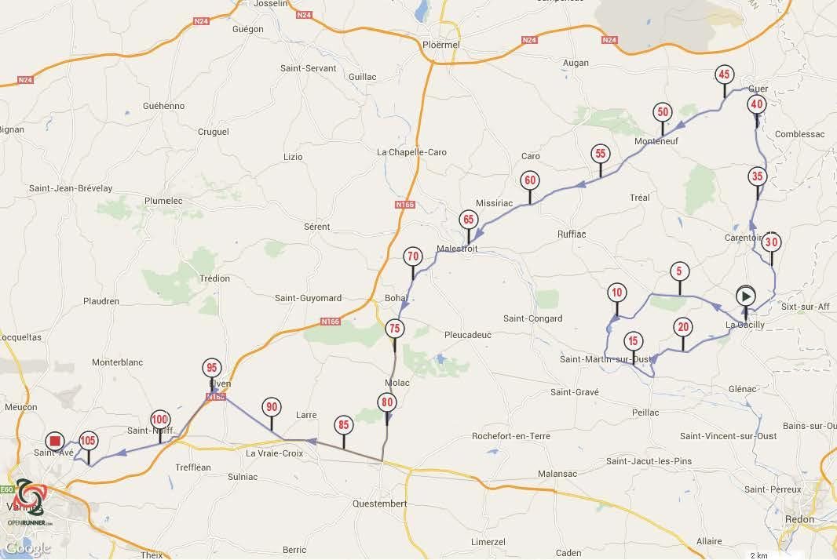
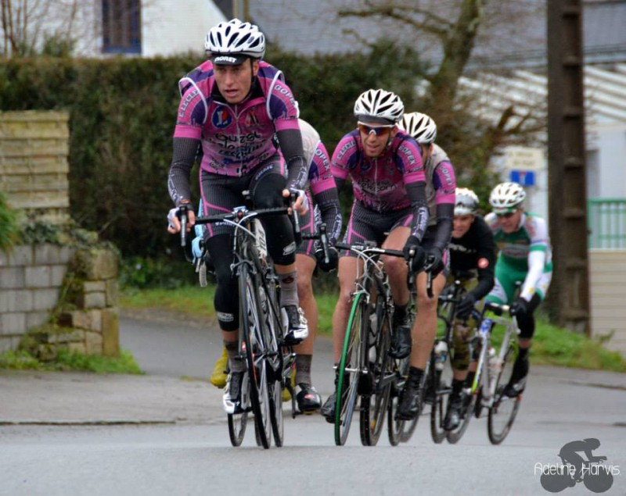
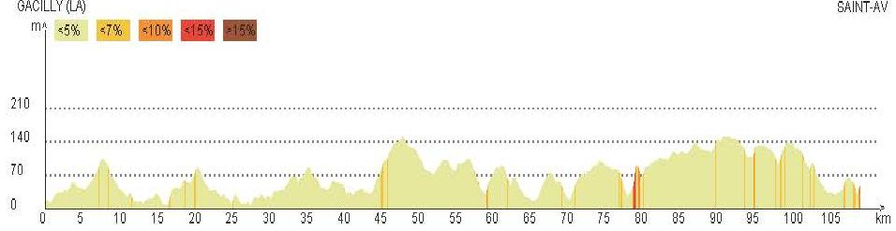
Parcours en ligne
www.openrunner.com/index.php?id=4383014

Slide 8
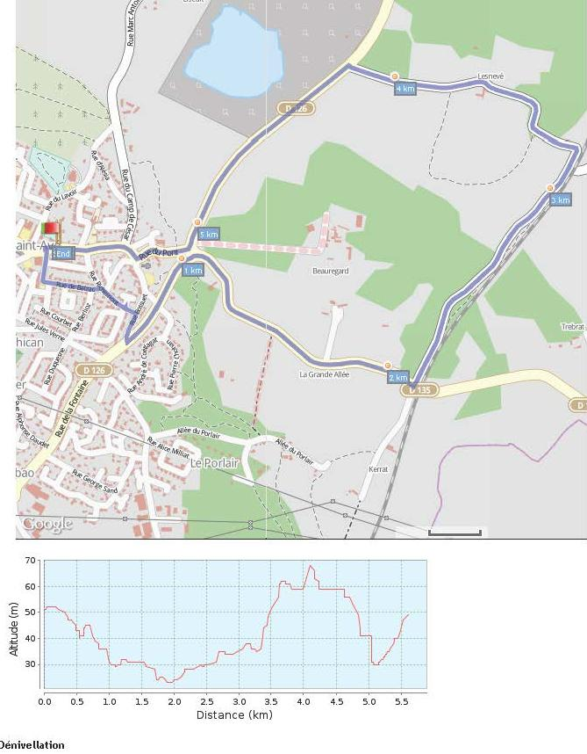
Circuit Final (7 tours)

Slide 9
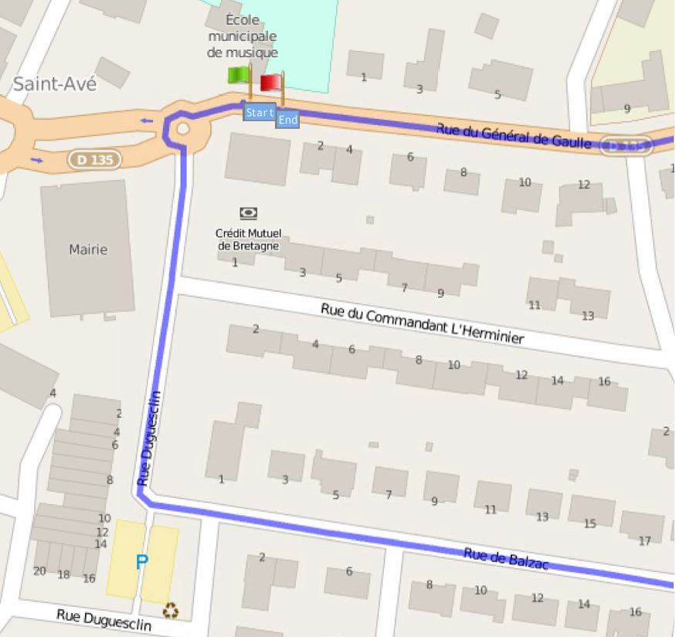
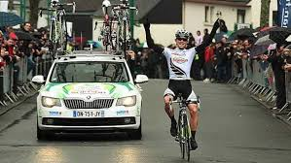
Site d’Arrivée
Contrôle Anti-Dopage
Point Rdv Car officiels (10h)

Slide 10
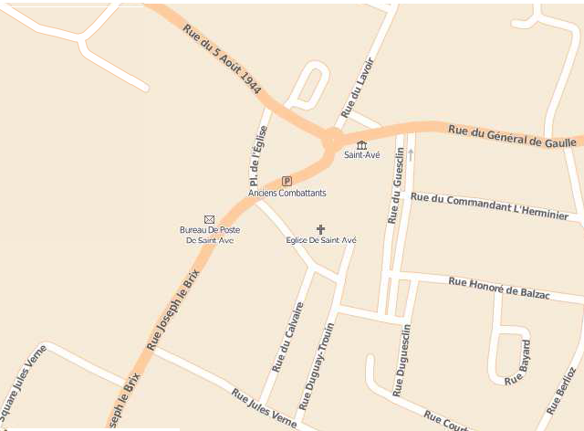
Site d’Arrivée
ARRIVEE
Parking Fourgons Equipes
Stationnement réservé Arrivée Car Balai
Emplacement Arrivée du Car Balai (dépose Coureurs)

Slide 11
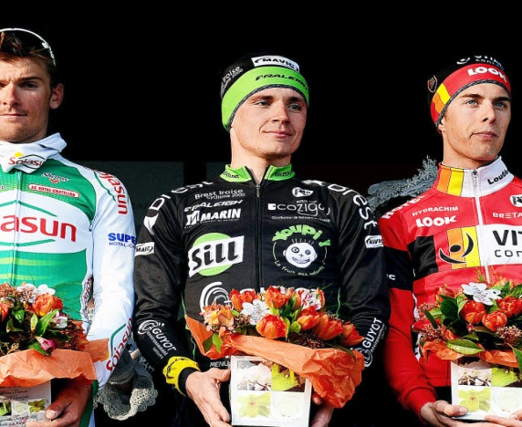
Palmares Complet de la Route Bretonne
08.03/81 : Régis TARRONDEAU – Loïc LE BOURHIS – Samuel ROCHER
07/03/82 : Dominique LE BON – Patrick KERMAREC – Ronan PENSEC
13/03/83 : Marc LEBOT – D.LE HUITOUZE – Philippe JOUAN
18/03/84 : Loïc LE FLOHIC – Roland LECLERC – Gaëtan LERAY
10/03/85 : Pierre PRIGENT – D.LE HUITOUZE – Guy CRAZ
09/03/86 : Roger TREHIN – Marc LEBOT – Jean-Marc TABUREL
07/03/87 : Eric CORVAISIER – Gwénaël GUEGAN – Didier LE HUITOUZE
06/03/88 : Serge QUEMENEUR – Thierry QUIVIGER – Philippe NICOLAS
05/03/89 : Jacky DURAND – Loïc LE FLOHIC – Dominique LE BON
04/03/90 : Jean-François LAFFILLE – Camille COUALAN – Laurent BROCHARD
03/03/91 : Marc DANET – Rodolphe HENRY – Michel LALLOUET
01/03/92 : Frédéric GUESDON – Pascal CHANTEUR – Erwann JAN
28/02/93 : Bruno HUGER – Claude LAMOUR – Mickaël BOULET
27/02/94 : Dominique LE BON – Samuel PELCAT – Eric POTIRON
26/02/95 : Stéphane CONAN – Camille COUALAN – Laurent DROUIN
25/02/96 : Sébastien HINAULT – Christophe GUILLÔME – Dominique RAULT
02/03/97 : Marc BROISSARD – Philippe BRESSET – Carlo MENEGHETTI
01/03/98 : Mickaël BOULET – Christophe GUILLÔME – Benoît POILVET
28/02/99 : Stéphane CORLAY – Christophe GUILLÔME – Serge OGER
27/02/00 : Mickaël BOULET – Christophe THEBAULT – Frédéric DELALANDE
04/03/01 : Vincent GRENECHE – Stéphane CONAN – Stéphane PETILLEAU
03/03/02 : Lilian JEGOU – Dominique RAULT – Christophe GUILLÔME
02/03/03 : Frédéric LECROSNIER – Christophe GUILLÔME – Samuel GICQUEL
29/02/04 : Samuel GICQUEL – Christophe GUILLÔME – Cyrille MONNERAIS
27/02/05 : Stéphane PETILLEAU – Carl NAÏBO – Julien GONNET
26/02/06 : Jérôme GUISNEUF – Roger CREN – Mickaël CHEREL
04/03/07 : Piotr ZIELINSKI (POL) – Clément MAHE – Freddy RAVALEU
02/03/08 : David LE LAY – Guillaume LE FLOCH – Gaëtan ROCHER
01/03/09 : Laurent PICHON – Julien SIMON – Mathieu HALLEGUEN
28/02/10 : Johan LE BON – Mathieu HALLEGUEN – Laurent PICHON
27/02/11 : Sylvain CHEVAL – Maxime DANIEL – Florent MALLEGOL
26/02/12 : Maxime LE MONTAGNER – Julian ALAPHILIPPE – Guillaume LOUYEST
24/02/13 : Emmanuel KEO – Maxime LE MONTAGNER – Olivier LE GAC
02/03/14 : David CHOPIN – Erwan BRENTERCH – Nicolas DAVID
01/03/15 : Hamish SCHREURS – Fabrice SEIGNEUR – Nicolas DAVID
28/02/16 : Valentin MADOUAS – Michael ViINK – Elie GESBERT

Slide 12
Dotation de l’épreuve
GRILLE 1227 € 25 PRIX
1er 301 euros
2ème 146
3ème 98
4ème 87
5ème 79
6ème 73
7ème 61
8ème 52
9ème 49
10ème 40
11ème 37
12ème 30
13ème 27
14ème 24
15ème 18
16 au 20ème 12
21 au 25ème 09
  CLASSEMENT GRIMPEUR
4 Classements sur la course en ligne :
Attribution : 5pts, 3 pts, 1 pt
1er Classt km 24,200 LA Gacilly
2ème 45,400 après GUER
3ème 78,600 MOLAC
4ème 106,900 Lesnevé
Ne sont pris en compte que les coureurs terminant l’épreuve.
En cas d’égalité de points, le dernier classement sera pondérant.
1er 120€ - 2ème 80€ - 3ème 50€
PRIX SPECIAUX
CATEGORIE 2
1er 54€
2ème 38€
3ème 30€
4ème 18€
5ème 12€

Slide 13
REPERTOIRE TELEPHONIQUE
QUALITE | NOM PRENOM | TELEPHONE | ADRESSE
Organisateur | LE GALUDEC Vincent | 06 09 62 73 53 | 9, Résidence Belle Etole - AMBON
Responsable de la course | GUEGUEN Yannick | 07 76 32 52 23 | 65, boulevard de la Guérinais 35000 RENNES
Responsable du service d’ordre | MORIO Jean Francois | 06 72 95 04 20 | Le petit Rulliac 56 890 St AVE
Poste de commandement | LE PETIT Yves | 06 70 64 36 68 | Beau Soleil 56 890 St AVE
Responsable des secours | LE PETIT Yves | 06 70 64 36 68 | Beau Soleil 56 890 St AVE
Personne en charge de l’accueil et du guidage des services de sécurité et des secours | MORIO Jean Francois | 06 72 95 04 20 | Le petit Rulliac 56 890 St AVE
Médecin présent sur le site | Croix Rouge
Médecin de garde |  | 15
Secouristes |  | 02 97 46 11 11 02 97 42 75 55 | Ambulance PROVOST + Protection Civile
Ambulance 1 |  |  | Ambulance PROVOST
Standard de la Préfecture |  | 02 97 54 84 00
Pompiers |  | 18
SAMU |  | 15

Slide 14
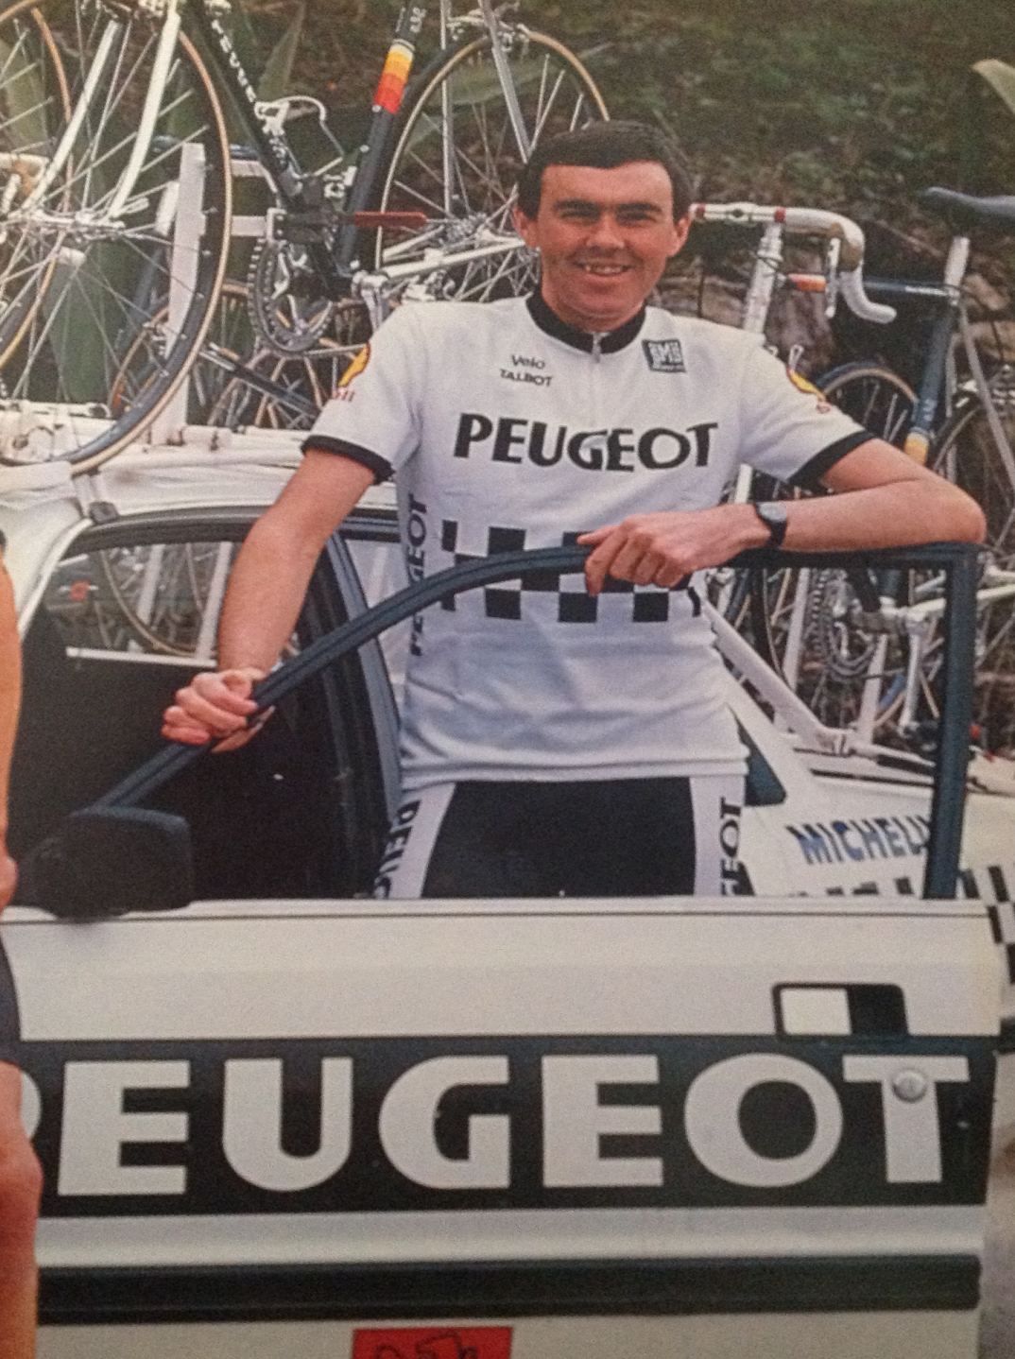
Souvenir Loïc LE FLOHIC

Slide 15









Le Véloce Vannetais Cyclisme
… et ses partenaires 2017
www.velocevannetais.fr

